Slide 1
Новосибирск, 2022

Slide 2
Компания ООО «Вега-Абсолют» имеет более 25 лет опыта в разработке и производстве устройств для мониторинга и навигации наземного транспорта.
Первой в стране запустила серийное производство устройств для рынка IoT (Интернет вещей). На данный момент реализована полная линейка решений на основе технологий LoRaWAN / NB-IoT/ 2G / 3G / LTE, включающая оконечные устройства, базовые станции, серверное и клиентское программное обеспечение.
Кроме того, компания занимается контрактной разработкой и производством оборудования по индивидуальным заказам, осуществляя при этом поддержку на всех этапах установки и реализации готовой продукции.
Компанией реализовано более 100 проектов в сферах мониторинга и построения сетей интернета вещей, налажено эффективное сотрудничество с лидерами отраслей рынков, выстроена партнерская сеть, как в России, так и за рубежом
С 2020-го года компания ООО «Вега-Абсолют» - системообразующая организация, имеющая региональное значение и оказывающая, в том числе, существенное влияние на занятость населения и социальную стабильность в Новосибирской области.
Два года подряд компания становилась лауреатом премии «Лучшее малое предприятие» в категории
«Инновации».
2

Slide 3
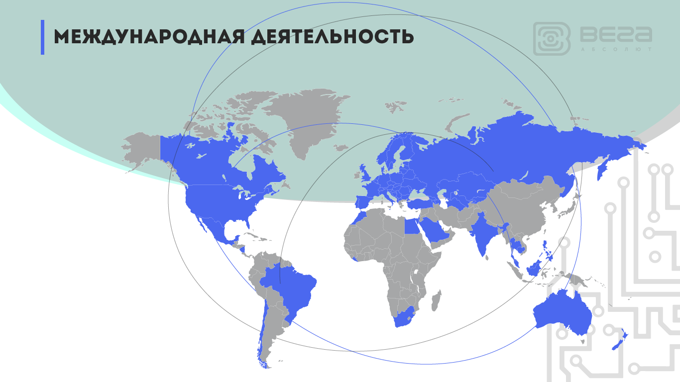
Мы работаем с производственными компаниями, фабриками, заводами, а так же мировыми дистрибьюторами по всему миру.
Закупаем электронные компоненты для производственных нужд у стран Западной, Северо-Западной и Восточной Европы, Восточной Азии, Юго-Восточной Азии, в Соединенных Штатах Америки, которые соответствуют международным стандартам качества.
Среди наших поставщиков:
Avnet, Inc
EBV Elektronik
Arrow Electronics
U-blox
Quectel
Saft и т. д.
3

Slide 4
Компания разрабатывает современное качественное оборудование на собственных производственных мощностях, включающих в себя новейшие высокоточные линии монтажа электронных плат ведущих мировых брендов, оборудование для литья корпусов и изготовления пресс-форм и т.д.
4

Slide 5
На трех линиях SMT-монтажа производится установка компонентов на печатные платы с суммарной производительностью 440 000 компонентов в час
Штат квалифицированных инженеров занимается разработкой корпусов, пресс-форм, электрических схем
За создание и тестирование программ нижнего и верхнего уровня отвечает большая команда высококлассных разработчиков
5

Slide 6
Оптический контроль идёт после многих операций, например после SMT-монтажа и автоматической оптической инспекции происходит проверка контроллером. После навесного монтажа, после некоторых операций сборки и после любых доработок.
На участке выводного монтажа пайку осуществляют монтажники радио электронной аппаратуры и приборов высшего разряда.
Участок жгутов отвечает за изготовление всевозможных жгутов, предохранителей и аксессуаров, для подключения наших устройств.
6

Slide 7
Многие устройства предполагают изготовление индивидуальной оснастки для прошивки и тестирования.
Все выпускаемые устройства проходят многоступенчатую проверку по отработанной инструкции.
На этапе сборки происходит совмещение деталей корпуса и основной части устройства в единое целое.
Упаковка это финальный этап производственного цикла перед отгрузкой.
7

Slide 8
Метрологическая служба организации аккредитована на право проведения поверки средств измерений геометрических величин - погрешность измерения координат и времени по спутникам ГЛОНАСС/GPS.
Основной целью метрологической службы является предоставление высококачественных работ и услуг по поверке средств измерений
8

Slide 9
Видеомониторинг на транспорте расширяет рамки контроля за качеством оказываемых услуг и формирует безопасную среду
Область применения
Мониторинг перевозок опасных грузов
Внутригородские и междугородние пассажироперевозки
Коммерческий видеомониторинг транспорта
Наблюдение за крупномасштабными мероприятиями и акциями
Транспорт служб экстренного реагирования
9

Slide 10
Линейка мониторинговых блоков, предназначена для контроля транспортных средств с использованием системы позиционирования ГЛОНАСС/GPS. В линейку включены все типы устройств с различными функциональными и техническими характеристиками
Область применения
Контроль таксопарка
Контроль арендованных автомобилей
Мониторинг большегрузной техники
Контроль корпоративного автопарка
10

Slide 11
В рамках направления Телеметрии мы предлагаем готовые решения на базе технологий LoRaWAN®, NB-IoT и GSM включающие в себя оконечные устройства, базовые станции LoRaWAN®, а также серверное и клиентское программное обеспечение.
Наши решения объединяют эффективное использование ресурсов,
высокое качество оборудования и удобство для конечного пользователя.
Область применения
Комплексные системы «Умный город»
Учёт ресурсов ЖКХ
Автоматизированные системы на производстве
Мониторинг состояния перевозимых грузов
11

Slide 12
Серия Вега Smart - это многообразие сенсоров, датчиков и устройств, своевременно оповещающих об изменениях в окружающем пространстве. Вега Smart позволяет построить систему "Умный дом" на основе технологии LoRaWAN®.
Область применения
Автоматизированные системы «Умный дом»
Охранные системы мгновенного оповещения
Системы пожарной безопасности
Мониторинг открывания/закрывания любых видов дверей или окон
12

Slide 13
Качество производимой продукции подтверждено необходимыми сертификатами соответствия. В 2020-м году компания получила государственную аккредитацию в области IT. В 2021 году Вега-Абсолют успешно прошла сертификационный аудит системы менеджмента качества по требованиям международного стандарта IATF 16949:2016
13

Slide 14
Наша компания не только производит электронное оборудование высокого качества, но и разрабатывает совершенно новые технологии и устройства.
14

Slide 15
Устройства для реализации системы взимания платы с грузовиков свыше 12 тонн
На Вега-Абсолют произведено более 750 000 высокотехнологичных устройств системы «Платон»
Каждое устройство имеет блок криптографической защиты
15

Slide 16
Все автомобили каршеринга «Яндекс.Драйв» оснащены устройствами для мониторинга производства ООО «Вега-Абсолют»
Специально для проекта была разработана новая модель охранно-мониторингового блока
16

Slide 17
Многофункциональный навигационный терминал (МНТ) для пассажирского транспорта сочетает в себе функции навигационной системы, контроля пассажиропотока, контроля следования по маршруту и видеонаблюдения
МНТ устанавливаются на заводах-изготовителях пассажирского транспорта (трамваи, автобусы), в том числе на автобусах Лиаз в Москве
17

Slide 18
Нашими партнерами являются такие компании как МТС, Билайн, Мегафон и другие операторы услуг связи, в том числе операторы LoRaWAN® сетей.
В условиях быстро развивающегося рынка в сфере «Интернет вещей» крупнейшие операторы связи выбрали нашу компанию для реализации своих первых проектов в этой области
18

Slide 19
С 2019 года ООО «Вега-Абсолют» совместно с предприятием ЗАО «ГК «НАВИГАТОР» разрабатывают базовые технологии процесса производства и подготавливают производственную площадку для обеспечения изготовления и проведения тестовых испытаний опытных образцов и серийных партий радиоэлектронной продукции в рамках комплексного проекта «Разработка линейки интеллектуальных навигационных терминалов «ЭРА ГЛОНАСС», в том числе с поддержкой доставки сигнала вызова экстренных служб посредством альтернативных спутниковых каналов связи (КОСПАС-САРСАТ и IRIDIUM).
19

